Slide 1
Psychologie a internet
Úvodní hodina

Slide 2
Něco ke kurzu
Cíl kurzu:
Kurz si klade za úkol seznámit studenty se základními pojmy a koncepty v kontextu výzkumu psychologie a internetu

Slide 3
Podmínky absolvování
1) Aktivní účast minimálně na 10 hodinách
2) Skupinové zpracování a prezentace vybraného tématu z poskytnutého seznamu témat
3) Vypracování seminární práce na individuálně zvolené téma. Práce je vypracována samostatně
4) Napsání zpětné vazby na 2 další seminární práce (a úprava vlastní práce na jejich základě)
Viz sylabus!!!

Slide 4
Internet jako sociální prostředí
Již před příchodem Internetu mediovaná interakce (telefon)
Návaznost na výzkum masové komunikace (hl. od 50. let)
S příchodem Webu 2.0 ale Internet již nebývá vnímán „pouze jako nástroj“ k mediování komunikace
Internet se stal specifickým prostředím, které se prolíná s dalšími prostředími, v nichž dnes žijeme
Je jedním z našich sociálních prostředí

Slide 5
Internet jako sociální prostředí
V současnosti také dochází k extenzi tohoto prostředí i do dalších kontextů
  lze se připojit takřka odkudkoli (smartphone)
Dichotomie online/offline již zastaralá, často nefunkční

Slide 6
Co myslíte…..
Kolik lidí používá internet v ČR?
16 +
Vůbec?
Denně?

Slide 7
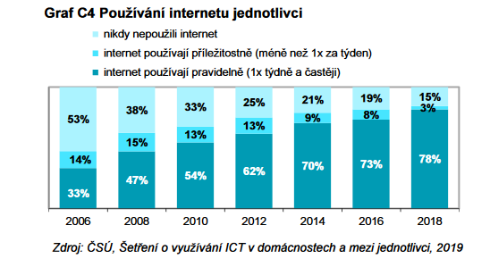
Jednotlivci používající internet - uživatelé internetu

Slide 8
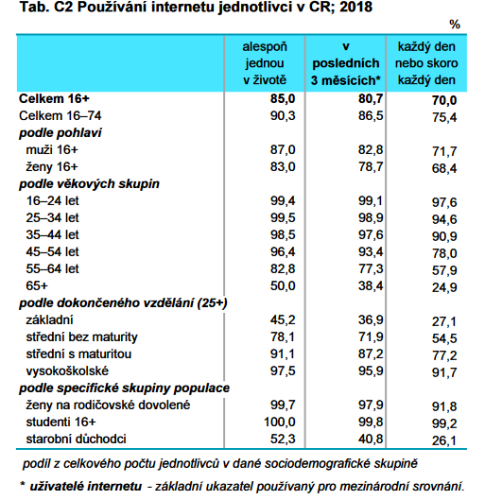
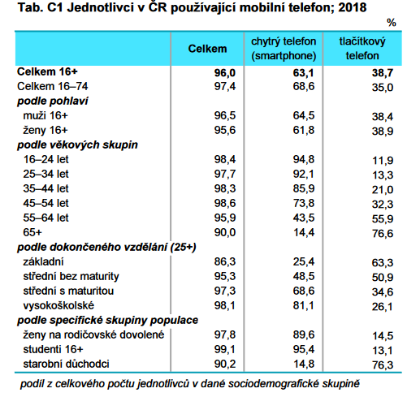

Slide 9
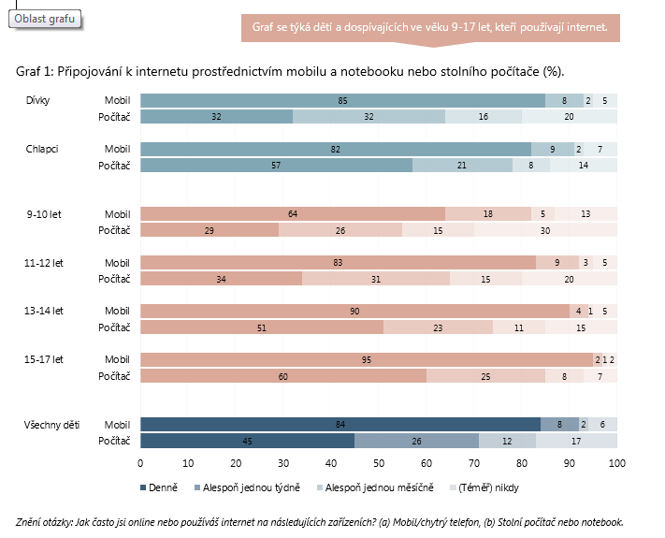

EU KIDS ONLINE IV
v České republice
2017-2018
online aktivity a rizika u dětí a dospívajících
2825 dětí a dospívajících, kteří používají internet
věk 9-17 let
89 základních a středních škol v celé České republice

Slide 10
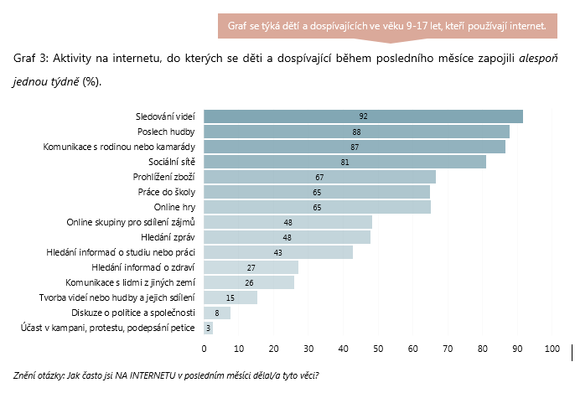
EU KIDS ONLINE IV

Slide 11
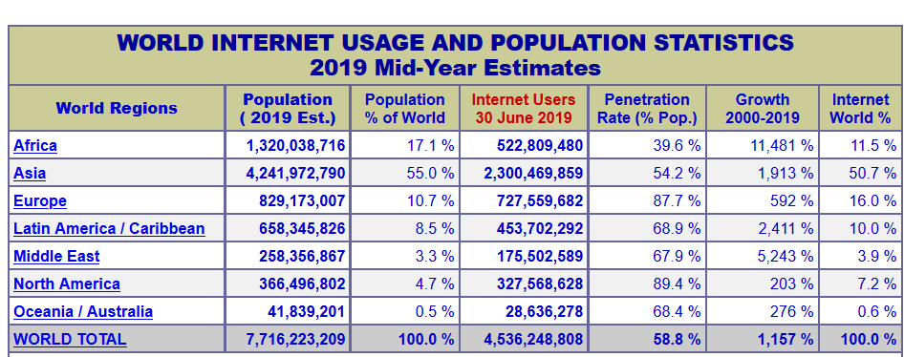
https://www.internetworldstats.com/stats.htm
IWS adopts as its benchmark a broad definition and defines an Internet User as anyone currently in capacity to use the Internet. In our opinion, there are only two (2) requirements for a person to be considered an Internet User:
(1) The person must have available access to an Internet connection point, and
(2) The person must have the basic knowledge required to use web technology.

Slide 12
http://www.statsilk.com/maps/world-stats-interactive-maps-index#Digital%20Divide%20&%20ICT
EUROSTAT, PEW
EU Kids Online, Global Kids Online
Irtis.muni.cz – co delame primo zde na fakulte

Slide 13
Internet
Digital divide
  Znáte tento pojem?

Slide 14
Internet
Digital divide
  Znáte tento pojem?
Původně rozdíl mezi ne/uživateli PC a internetu, hl. zaměření na socioekonomické faktory

Slide 15
Digital divide
  Lupač, Sládek, 2008 – v ČR dochází k prohlubování:
  „According to the WIP CZ findings shown above, we assume that about four-fifths of nonusers are potential Internet users. The basic problems are lack of public access points or awareness of them, lack of digital skills, and low understanding of what is Internet use good for and what are its main assets.“
  „The sociodemographic distribution of physical access and its development shows that big parts of Czech society are seriously lagging behind the informationalization process; it counts especially for the older generation, people with low education, people from low-income households, and people having insufficient social contact with people who might be more likely connected.“
Co to přináší za problémy?

Slide 16
Digital divide
Koho se to týká?
  Lupač, Sládek, 2008 – v ČR dochází k prohlubování:
  „According to the WIP CZ findings shown above, we assume that about four-fifths of nonusers are potential Internet users. The basic problems are lack of public access points or awareness of them, lack of digital skills, and low understanding of what is Internet use good for and what are its main assets.“
  „The sociodemographic distribution of physical access and its development shows that big parts of Czech society are seriously lagging behind the informationalization process; it counts especially for the older generation, people with low education, people from low-income households, and people having insufficient social contact with people who might be more likely connected.“

Slide 17
Digital divide
Digital divide pořád zůstává, ovšem také se mění
  Někde se prohlubuje, někde ustupuje
  S ohledem na socio-demografické skupiny i na to, čeho se týká (access vs. usage and skills gap)
    např. známky umenšování rozdílů přístupu v návaznosti na SES
Záleží ale na pojetí digital divide
  A na tom , co měříme

Slide 18
Digital divide
“Second-level” digital divide
Týká se více vrstev přístupu (nejen dichotomie ano/ne) a použití ICT („usage gap“)
Min, 2010 – „současný rozdíl v přístupu bude pokračovat ve formě rozdílu v používání“ (s. 22)
Usage a skills – silně propojeny

Slide 19
Digital divide
Přístup celkově – lze se vůbec někde připojit na internet? Je dostupná síť? A jak je síť kvalitní (broadband)?

Slide 20
Digital divide
Přístup celkově – lze se vůbec někde připojit na internet? Je dostupná síť? A jak je síť kvalitní (broadband)?
Přístup individuální – kde se lze připojit? Doma, v práci, ve škole, při chůzi? Kolikrát denně? Jak je to drahé?

Slide 21
Digital divide
Přístup celkově – lze se vůbec někde připojit na internet? Je dostupná síť? A jak je síť kvalitní (broadband)?
Přístup individuální – kde se lze připojit? Doma, v práci, ve škole, při chůzi? Kolikrát denně? Jak je to drahé?
Skills – jak umíme s internetem zacházet? Co na něm dokážeme (můžeme) dělat?

Slide 22
Digital divide
Přístup celkově – lze se vůbec někde připojit na internet? Je dostupná síť? A jak je síť kvalitní (broadband)?
Přístup individuální – kde se lze připojit? Doma, v práci, ve škole, při chůzi? Kolikrát denně? Jak je to drahé?
Skills – jak umíme s internetem zacházet? Co na něm dokážeme (můžeme) dělat?
Způsob použití – jaké jsou naše preference? Co používáme a co ne? (např. sociální sítě)

Slide 23
Digital divide
Přístup k internetu
Použití rozlišných komunikačních technologií, přístrojů
Frekvence/intenzita použití
Šíře zapojení do online aktivit
(Pearce & Rice, 2013)

Slide 24
Digital divide
Kdo internet používá? A kdo NE?
Obecně velká míra penetrace
X
přetrvávající digital divide
Digital divide (J. Van Dijk & Hacker, 2003; J. a. G. M. van Dijk, 2006):
přístup celkově
přístup individuální
„digital skills“
Použití („usage gap“)
Možnosti

